Slide 1

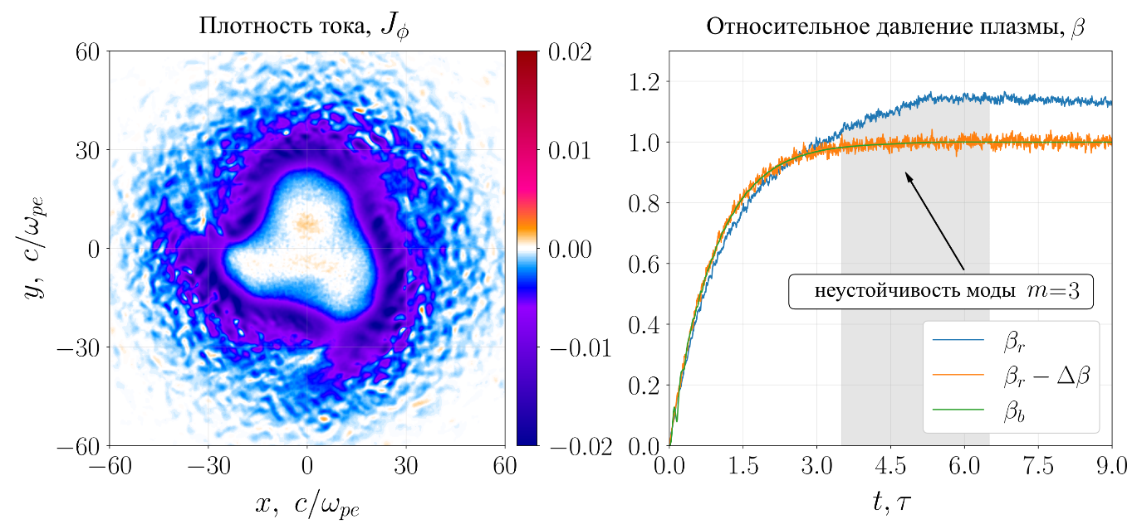
Разработан полунеявный метод частиц в ячейках для полномасштабных кинетических расчётов удержания плазмы в магнитных ловушках
Институт ядерной физики им. Г.И. Будкера Сибирского отделения Российской академии наук
Авторы: И.В. Тимофеев, Е.А. Берендеев, В.В. Глинский, В.А. Куршаков
Предложена и реализована новая полунеявная модификация метода частиц в ячейках с точным сохранением энергии и заряда, открывающая возможность численного моделирования термоядерных экспериментов по магнитному удержанию плазмы на качественно новом уровне с учётом не только ионных, но и электронных кинетических эффектов. На основе предложенного метода созданы две численные модели, одна их которых использует точные уравнения движения с разрешением циклотронного вращения частиц [1], а другая – уравнения движения их ларморовских центров [2]. Первая модель способна описывать формирование плазменных равновесий с полностью вытесненным магнитным полем [3], которые планируется реализовать в прототипе будущего термоядерного реактора ГДМЛ, а вторая модель позволяет проводить кинетические расчёты режимов с низким бета.
Первые кинетические расчёты формирования плазменного равновесия с полностью вытесненным магнитным полем (диамагнитный пузырь) с помощью 3D PIC кода : (слева) развитие МГД неустойчивости с азимутальным числом m=3 в центральном сечении цилиндрического плазменного столба при увеличении давления плазмы выше МГД предела (β=1) и (справа) насыщение роста относительного давления плазмы β в центре столба из-за нарастания этой неустойчивости.
Публикации:
[1] E.A. Berendeev, I.V. Timofeev, V.A. Kurshakov. Energy and charge conserving semi-implicit particle-in-cell model for simulations of high-pressure plasmas in magnetic traps // Comp. Phys. Commun. 295 109020 (2024), DOI: 10.1016/j.cpc.2023.109020.
[2] V.V. Glinskiy, I.V. Timofeev, E.A. Berendeev. 1D drift-kinetic numerical model based on semi-implicit particle-in-cell method // Comp. Phys. Commun. 304 109318 (2024), DOI: 10.1016/j.cpc.2024.109318
[3] I.V. Timofeev, V.A. Kurshakov, E.A. Berendeev. Formation of cylindrical plasma equilibria with β>1 // Phys. Plasmas 31 082512 (2024), DOI: 10.1063/5.0216073.

